Slide 1
Toán 2
Tập 1
Tuần 13
Bài 37: Luyện tập chung – Tiết 2

Slide 2
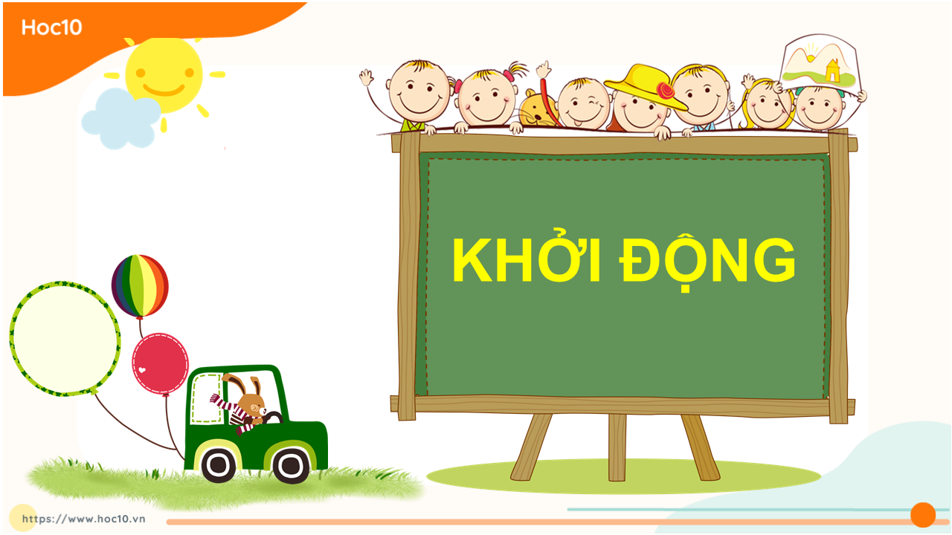

Slide 3




non
việc
Ong
học
HƯỚNG DẪN
Thầy cô kích chuột vào màn hình để hiện lên câu hỏi và đáp án dạng trắc nghiệm.
Sau khi học sinh trả lời, kích chuột vào bông hoa có câu hỏi tương ứng để hiện đáp án đúng/sai.
Kích chuột vào màn hình để chuyển sang slide tiếp theo.

Slide 4

Ong Non đang đi tìm những bông hoa để hút mật. Nhưng chú ONG NON muốn hút được mật hoa thì phải trả lời đúng các câu hỏi. Em hãy giúp Ong Non hút được thật nhiều mật hoa nhé!

Slide 5



100 – 25 =?
A. 65
B. 75
C. 85
D. 95

Slide 6

100 – 20 – 40 = ?
A. 40
B. 80
C. 20
D. 30

Slide 7
22 + 33 + 44 = ?
A. 90
B. 88
C. 100
D. 99

Slide 8
79 + 21 = ?
A. 80
B. 90
C. 100
D. 99

Slide 9

LUYỆN TẬP THỰC HÀNH

Slide 10
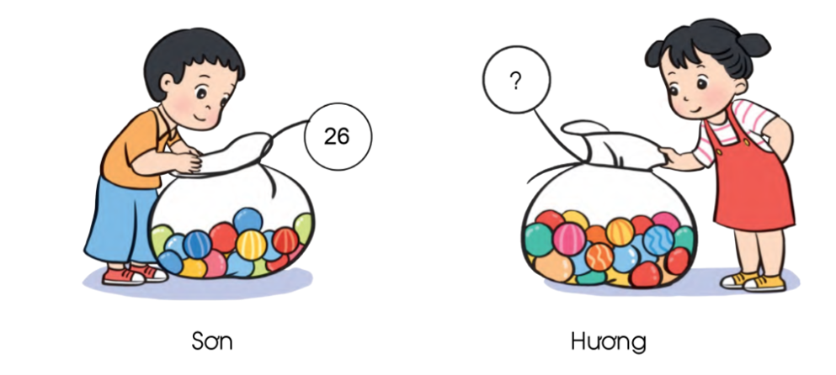
Tính
Sơn có 26 quả bóng, Hương có nhiều hơn Sơn 14 quả. Hỏi Hương có bao nhiêu quả bóng?
4
Bài giải:
Hương có số quả bóng là:
26 + 14 = 40 (quả)
Đáp số: 40 quả bóng

Slide 11
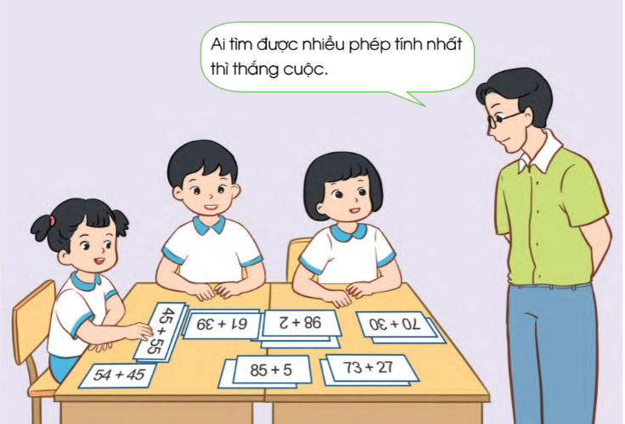
Tính
5
Trò chơi: “Tìm phép cộng có kết quả bằng 100”

Slide 12





Tính
“Tìm phép cộng có kết quả bằng 100”
HƯỚNG DẪN
Học sinh chia 2 đội chơi. Đội nào nêu đúng phép tính được hái 1 quả táo.
Đội nào nêu đúng phép tính, thầy cô kích chuột vào 1 quả táo bất kì của cây táo thuộc đội đó, quả táo sẽ rơi xuống. Đội nào hái được nhiều táo hơn sẽ thắng.
Thầy cô gõ phép tính của HS nêu vào ô màu vàng giữa màn hình để HS khác dễ theo dõi.
Kích chuột vào màn hình để chuyển sang slide tiếp theo.
Đội Nam
Đội Nữ

Slide 13


Em hãy chia sẻ những điều học được qua bài này.

Slide 14

DẶN DÒ

Slide 15


